Slide 1



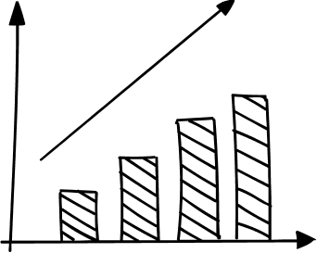
标题
小组：G10
小组成员：郭岳(组长) 杨海波 杨寒凌 周南 李骏 叶瑶毓

Slide 2

1 标题
2 标题
3 标题
目录
4 标题
5 标题
6 标题

Slide 3

PART 01
题目

Slide 4

什么是UML
标题
小标题：文字
小标题：文字
小标题：文字
标题
小标题：文字
小标题：文字
小标题：文字

Slide 5
PART 02
标题
2.1 小标题
2.2 小标题

Slide 6


发展历史
06
04
02
03
01

Slide 7
Q1:问题？

Slide 8
A: 回答

Slide 9
PART 03
题目

Slide 10


UML的特点
标题
文字文字文字
标题
文字文字文字
标题
文字文字文字

Slide 11
UML的特点
文字文字

Slide 12
PART 04
题目
4.1 小标题
4.2 小标题

Slide 13
UML的结构
文字文字文字
文字
文字
文字

Slide 14
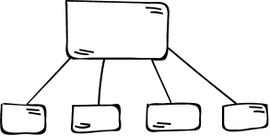
4.1 小标题
标题
内容
内容
内容
内容

Slide 15
构件事务
文字文字

Slide 16

构件事务
1
2
3
文字
文字
文字
文字
文字
文字

Slide 17
PART 05
UML的视图

Slide 18

UML的视图
文字
文字
文字
文字
文字
文字
文字
文字
文字
文字

Slide 19
参考资料

Slide 20

参考资料
[1]杨弘平, 吕海华, 李波, 史江萍, 代钦.UML2 基础、建模与设计教程[M]北京：清华大学出版社
[2]Grady Booch, James Rumbaugh, Ivar Jacobson.UML用户指南(第2版·修订版)[M]北京：人民邮电出版社
[3]维基百科.https://en.wikipedia.org/wiki/Wiki[EB/OL]
[4]Paradigm.www.visual-paradigm.com[EB/OL]

Slide 21
分工及评价

Slide 22
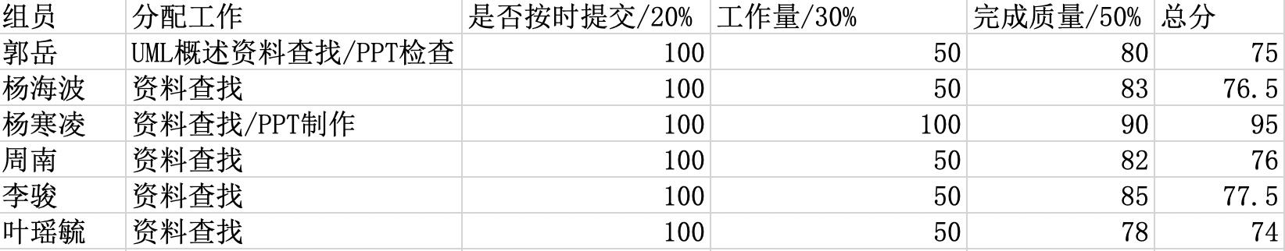

Slide 23
Q&A

